Slide 1
YVA – Ympäristövaikutusten arviointi Mitä se on ja mitä se ei ole?
Jorma Jantunen
johtava asiantuntija
Suomen ympäristökeskus SYKE
Kaivos-YVA-seminaari Sodankylässä
22.11.2013

Slide 2
YVA-lain tausta
EY:n direktiivi tiettyjen yksityisten ja julkisten hankkeiden ympäristövaikutusten arvioinnista (85/377/EEC)
YK:n Euroopan talouskomission (ECE) yleissopimus valtioiden rajat ylittävien ympäristövaikutusten arviointimenettelystä (voimaan 1994)
Laki ympäristövaikutusten 1.9.1994 (muutettu 1.4.1999 ja 1.9.2006))
Asetus ympäristövaikutusten arviointimenettelystä (713/2006, muutettu 359/2011)

Slide 3
YVA lain tavoite (1§)
Edistää ympäristövaikutusten arviointia ja yhtenäistä huomioonottamista
Lisätä kansalaisten tiedonsaantia ja osallistumismahdollisuuksia

Slide 4
Ympäristövaikutuksia arvioidaan muissakin kuin YVA-lain mukaisissa menettelyssä
Suunnitelmien ja –ohjelmien arviointi
SOVA-laki
Ympäristövaikutusten selvittäminen kaavoituksessa
Maankäyttö- ja rakennuslaki
Selvilläolovelvollisuus
YVA-laki 25 §
Lupamennetelyt
Kaivoslupa
Ympäristö- ja vesilupa

Slide 5
YVA-menettelyn lähtökohtia
hankkeesta vastaava on vastuussa hankkeensa ympäristövaikutusten arvioinnista
yhteysviranomainen ohjaa arviointimenettelyä
arviointimenettely on avoin ja julkinen
arviointimenettely ei ole päätöksentekomenettely

Slide 6
YVA-laissa laaja ympäristövaikutuskäsite
Ympäristövaikutuksella tarkoitetaan hankkeen tai toiminnan aiheuttamia välittömiä ja välillisiä vaikutuksia:
a) ihmisten terveyteen, elinoloihin ja viihtyvyyteen;
b) maaperään, vesiin, ilmaan, ilmastoon, kasvillisuuteen, eliöihin ja luonnon monimuotoisuuteen;
c) yhdyskuntarakenteeseen, rakennuksiin, maisemaan, kaupunkikuvaan ja kulttuuriperintöön;
d) luonnonvarojen hyödyntämiseen; sekä
e) a-d alakohdassa mainittujen tekijöiden keskinäisiin vuorovaikutussuhteisiin;

Slide 7
YVA-menettelyn soveltaminen kaivoshankkeisiin
Aina (YVA-asetus 6§ kohdat 2 a-c ja 12)
Metallimalmien tai muiden kaivoskivennäisten louhinta, rikastaminen ja käsittely, kun irrotettavan aineksen kokonaismäärä on vähintään 550 000 tonnia vuodessa tai avokaivokset, joiden pinta-ala on yli 25 hehtaaria
Asbestin louhinta tai laitokset, jotka käsittelevät ja muuntavat asbestia tai asbestia sisältäviä tuotteita
Uraanin louhinta, rikastaminen ja käsittely lukuun ottamatta koelouhintaa, koerikastamista ja muuta vastaavaa käsittelyä
Edellä mainittuja hankkeita kooltaan vastaavat hankkeiden muutokset
Yksittäistapauksessa (YVA-laki 4.2 §, YVA-asetus 7§)
muihinkin kaivoshankkeisiin ELY-keskuksen päätöksellä

Slide 8
YVAn ajankohta
mahdollisimman varhain (YVA-laki 7-8 §)
viimeistään ennen päätöksentekoa (YVAL 13 §)

Slide 9
YVA-menettelyn kulku
HANKKEESTA VASTAAVA
YHTEYSVIRANOMAINEN
KANSALAISET,
VIRANOMAISET,
MUUT TAHOT
AIKARAJA
ARVIOINTIOHJELMA
ALOITUS
VIIPYMÄTTÄ
KUULUTUS OHJELMAN
VIREILLÄOLOSTA
14 – 60 PÄIVÄÄ
MIELIPITEET JA
LAUSUNNOT
ENINTÄÄN
30 PÄIVÄÄ
LAUSUNTO
ARVIOINTI-
OHJELMASTA
ARVIOINTISELOSTUS
KUULUTUS
SELOSTUKSEN
VIREILLÄOLOSTA
VIIPYMÄTTÄ
MIELIPITEET JA
LAUSUNNOT
30– 60 PÄIVÄÄ
ENINTÄÄN
60 PÄIVÄÄ
YVA PÄÄTTYY
LAUSUNTO
ARVIOINTI-
SELOSTUKSESTA

Slide 10
YVAn ajankohta ja vaikuttavuus
YVA osana suunnittelua
YVA valmiista suunnitelmasta

Slide 11
YVAn ja lupapäätöksen suhde

Slide 12
YVAn asema hankkeen suunnittelussa ja päätöksenteossa

Slide 13
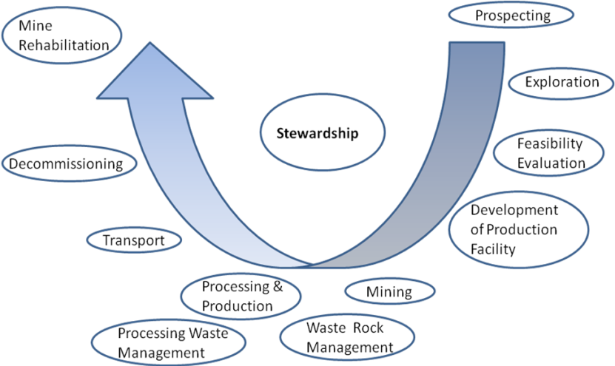
Kaivoshankkeen elinkaari Lähde: Kauppila & IAIA
10-∞ years
20+ years
(5-95 yrs)
2 years
3 years
8-30 (100) years
(LOM)

Slide 14
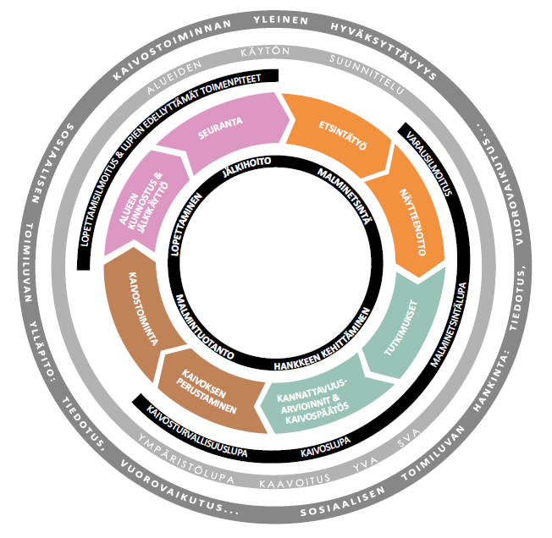
Kaivostoiminnan ympäristösääntely ja sosiaalista kestävyyttä tukevat käytännöt Lähde: Kokko et al.: Hyvä kaivos pohjoisessa ,2013

Slide 15
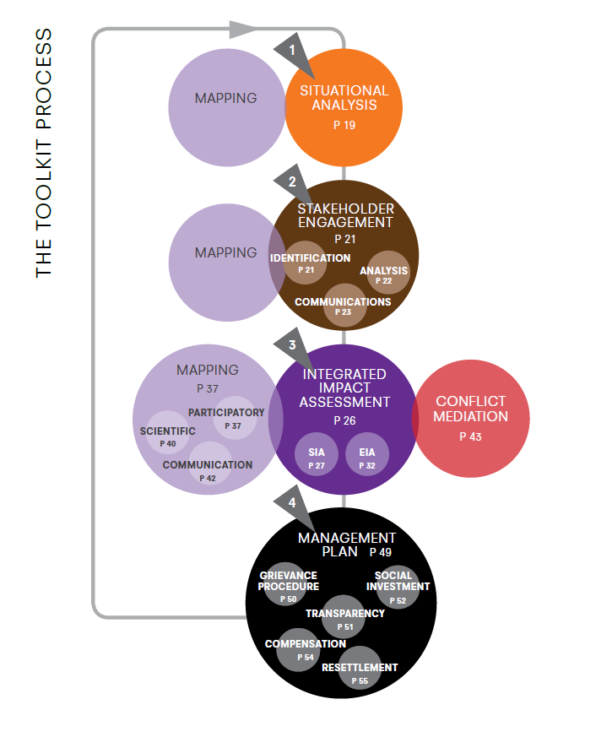
YVA kaivoshankkeessa Lähde: Hughes (edit.): Responsible Mining, 2012

Slide 16
Kiitos !
jorma.jantunen@ymparisto.fi

